Slide 1
Команда Dev 'n' Drones Тема 07. Детектор препятствий https://t.me/spirinis

Slide 2
Техническое задание:
Определять наличие препятствий/объектов в заданном телесном угле и передавать информацию о дистанции до них по UART, а также обеспечивать "бинарный" режим работы: логический 0, если препятствие дальше пороговой дистанции; 1, если ближе.
Диапазон дистанций: от 0.5 до 8м,
Частота измерений: от 100Гц,
Скорость движения дрона: до 50м/с,
Прямо во время трансляции телесный угол был определён 60 градусами.

Slide 3
Идея:
На трансляции был уточнён размер объектов, рекомендовано использовать не камеру, а датчики.
Если посчитать, то на расстоянии 8м в угле обзора 60 градусов поместится чуть больше 1000 объектов 30*30 см, на расстоянии 4 м ±266 объектов, и это всё ещё мерить от 100Гц. Нужно 1000 дальномеров в 1000 направлений. Просто очень много.
Решено использовать машинное зрение, для охвата большого угла в связке с дальномерами, для получения точного расстояния быстро.

Slide 4
Машинное зрение
В связи с ограниченными вычислительными мощностями нужно применять алгоритмическое машинное зрение. Идея состоит в использовании эффекта параллакса вместе с технологией оптического потока(Optical flow), которая рассчитывает векторы сдвига пикселей от кадра к кадру.
Чем объект ближе, тем он быстрее двигается на видео. Правда, оказалось, что если лететь прямо в объект, он не очень то и двигается. Поэтому по направлению движения необходим массив дальномеров.

Slide 5
Алгоритм
Для точной работы алгоритма нужна особая сцена кадра, где опасные детектируемые объекты располагаются ближе к камере, на расстоянии от общего фона кадра. При этом условии за счёт эффекта параллакса объект будет двигаться по кадру быстрее, чем фон, что позволит его детектировать.
Алгоритм накладывает довольно большие ограничения на степени свободы полёта, если рассматривать художественный полёт в жанре фристайл, вырезки которого продемонстрированы на Github. А именно: полёт должен происходить по как можно более прямым траекториям в направлении продольной оси ЛА без скольжения и заметных угловых скоростей. Иначе в векторы смещения пикселей добавляется составляющая от угловой скорости или скольжения. Алгоритм слепнет. Предполагаем, что автопилот, для которого разрабатывается система, будет летать именно квадратно-параллельно носом вперёд, что нивелирует ограничения.

Slide 6
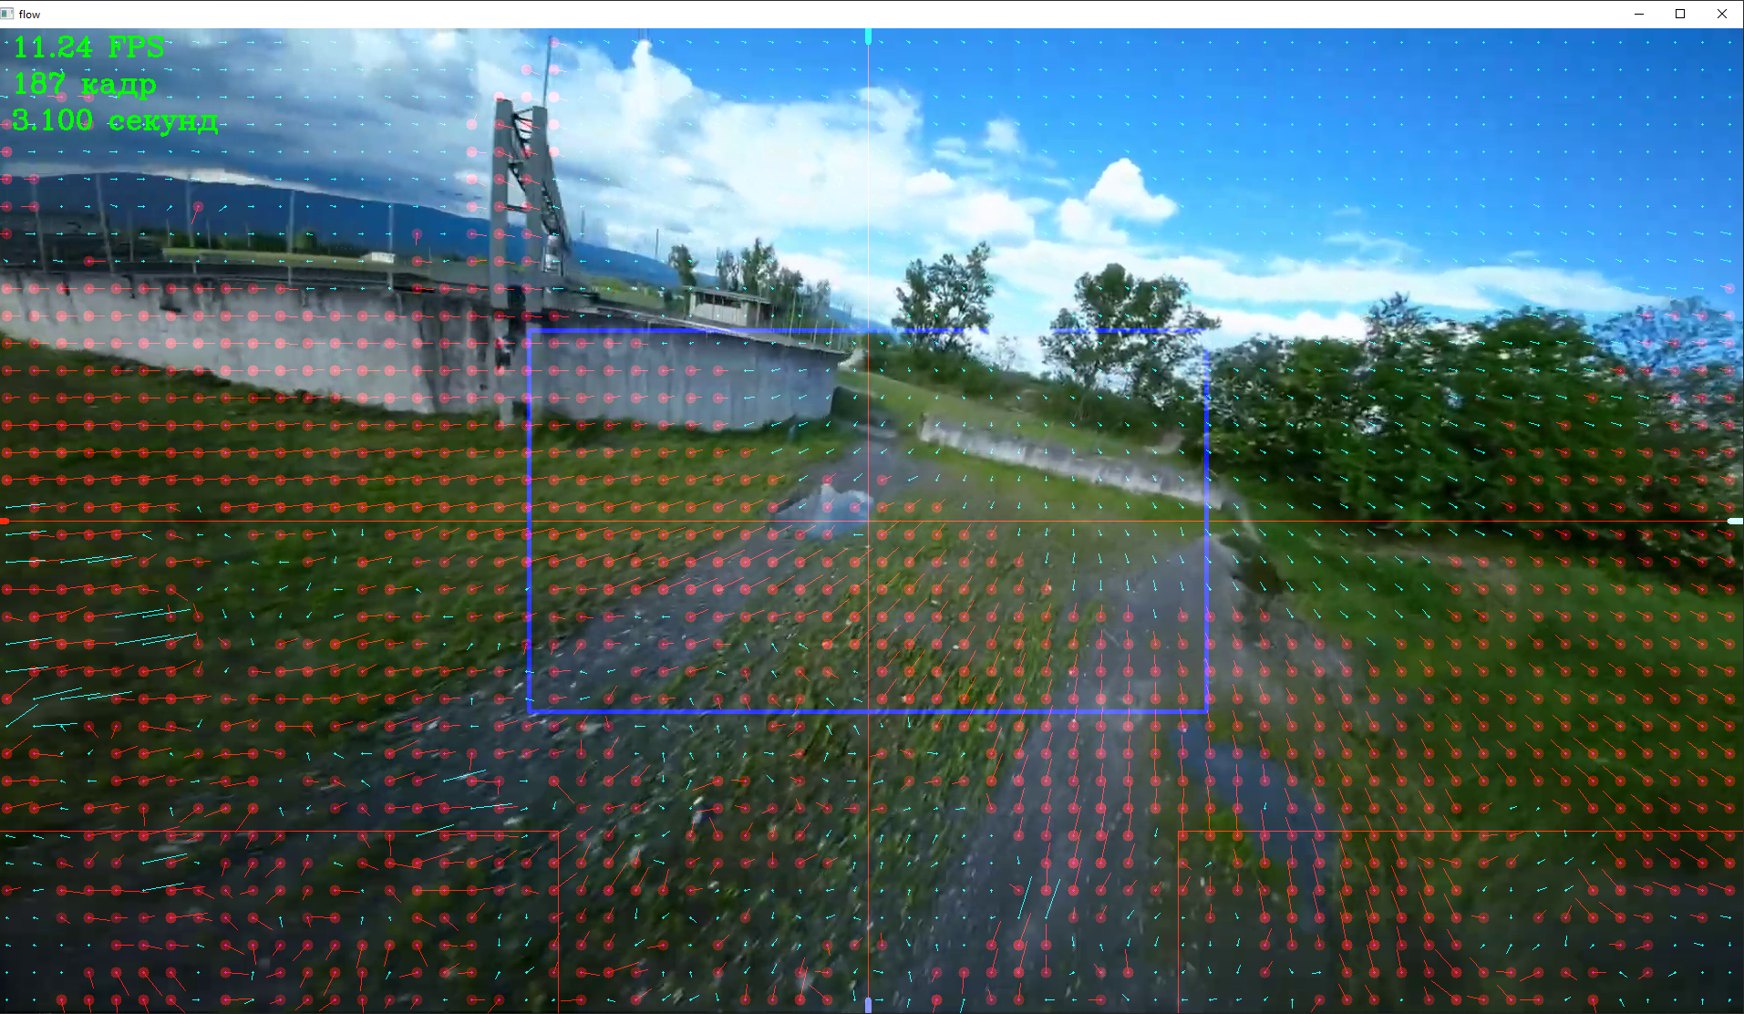
Вектора

Slide 7
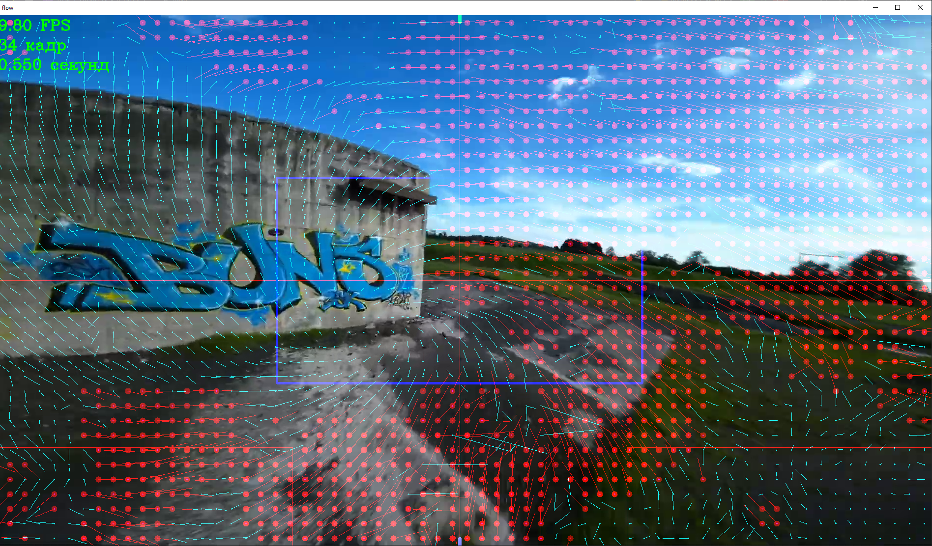
Четверть_бочка_кобра влево. Алгоритм слепнет.

Slide 8
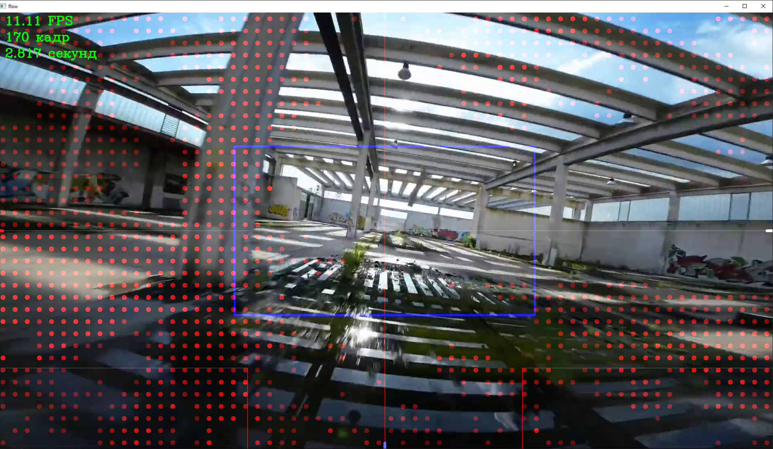
Детектирование небольших объектов

Slide 9
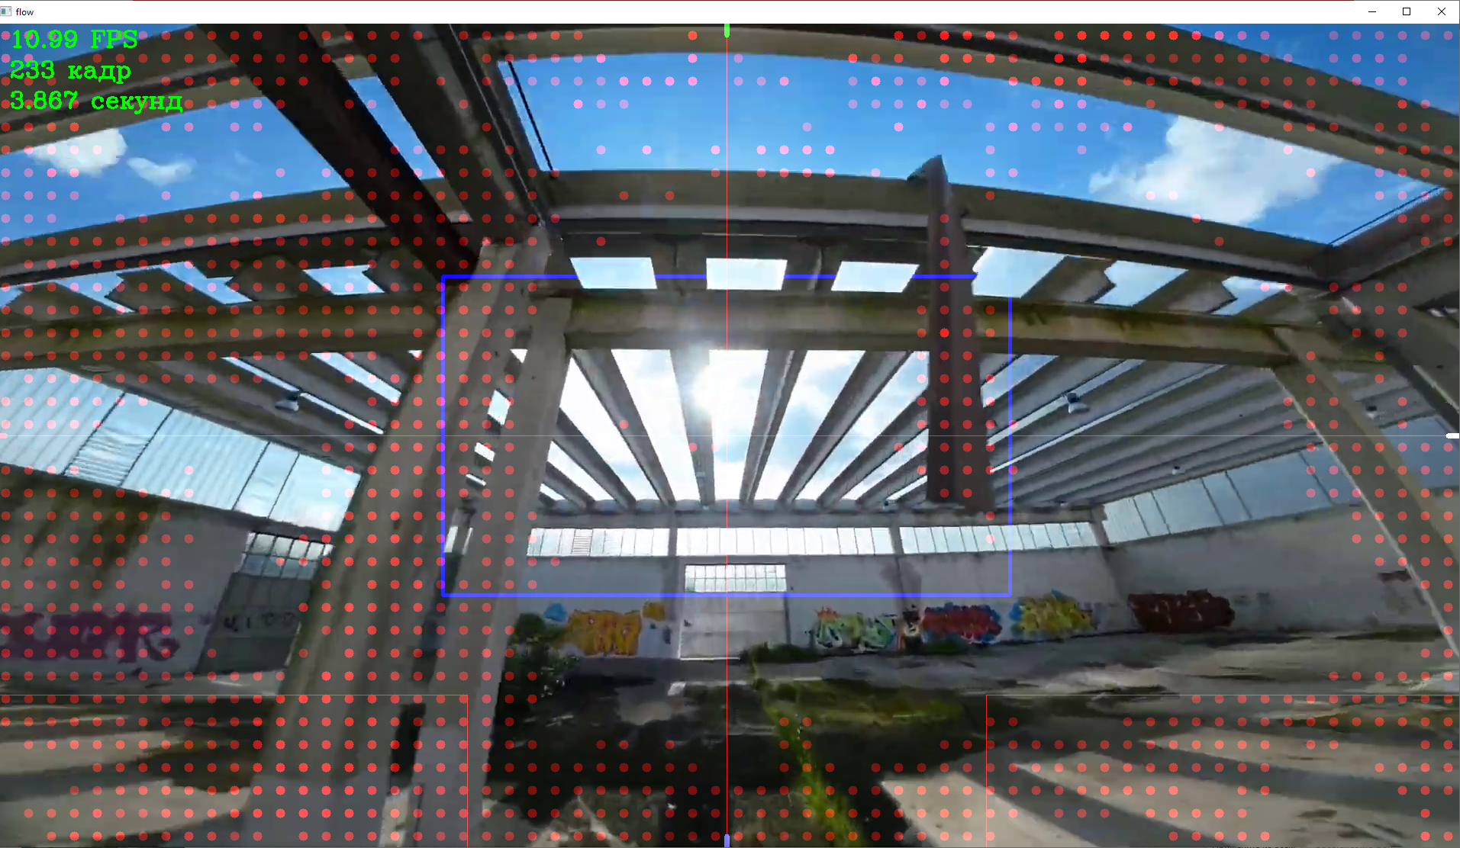
Детектирование небольших объектов в широком углу

Slide 10
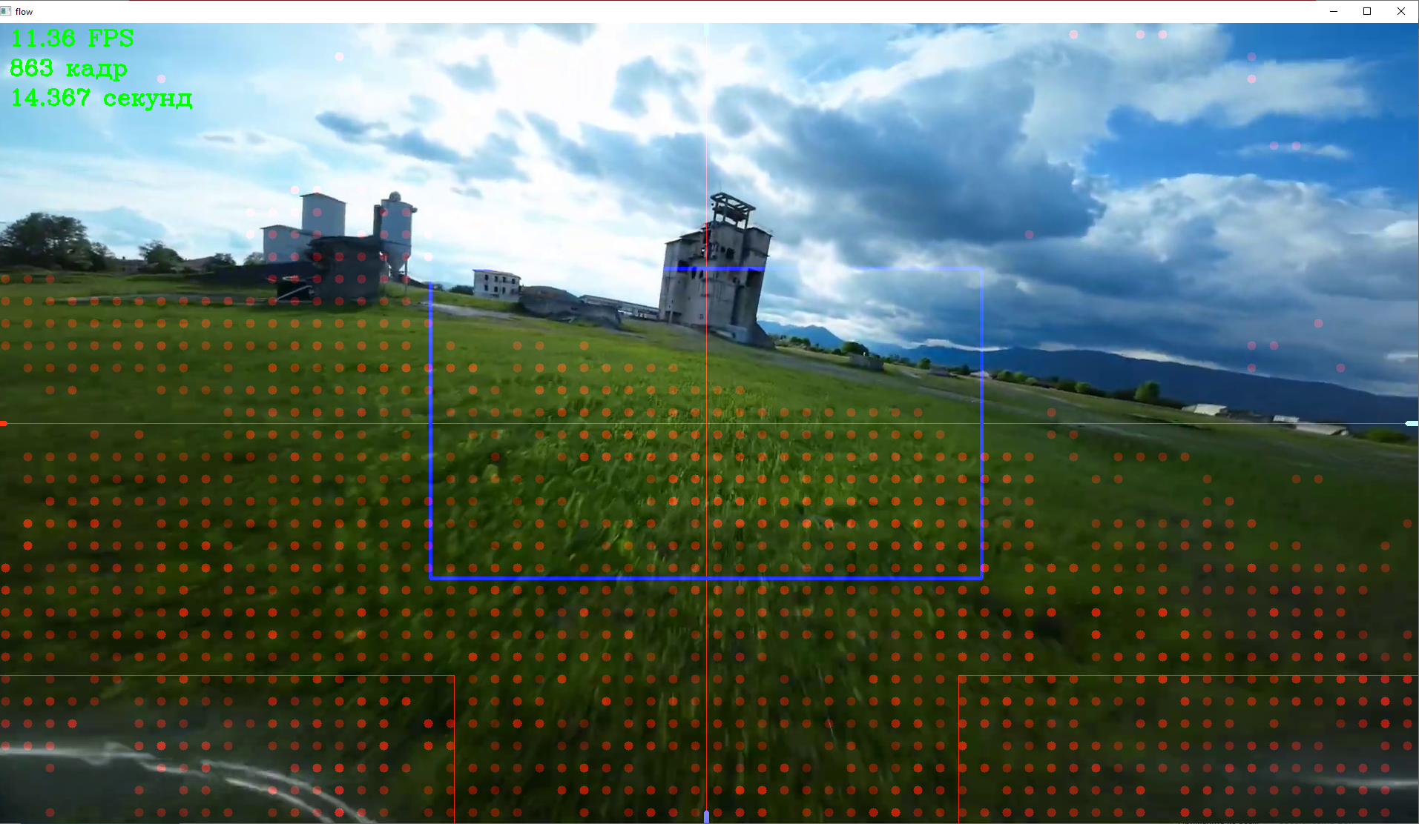
Работа в открытом пространстве, дальнее обнаружение

Slide 11
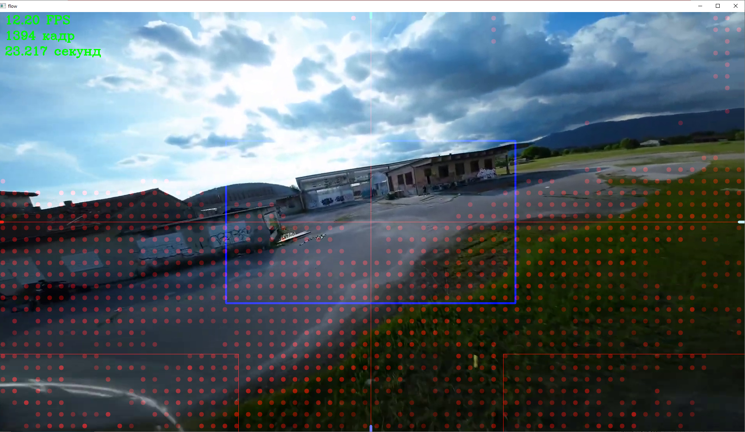
Работа в открытом пространстве, дальнее обнаружение

Slide 12
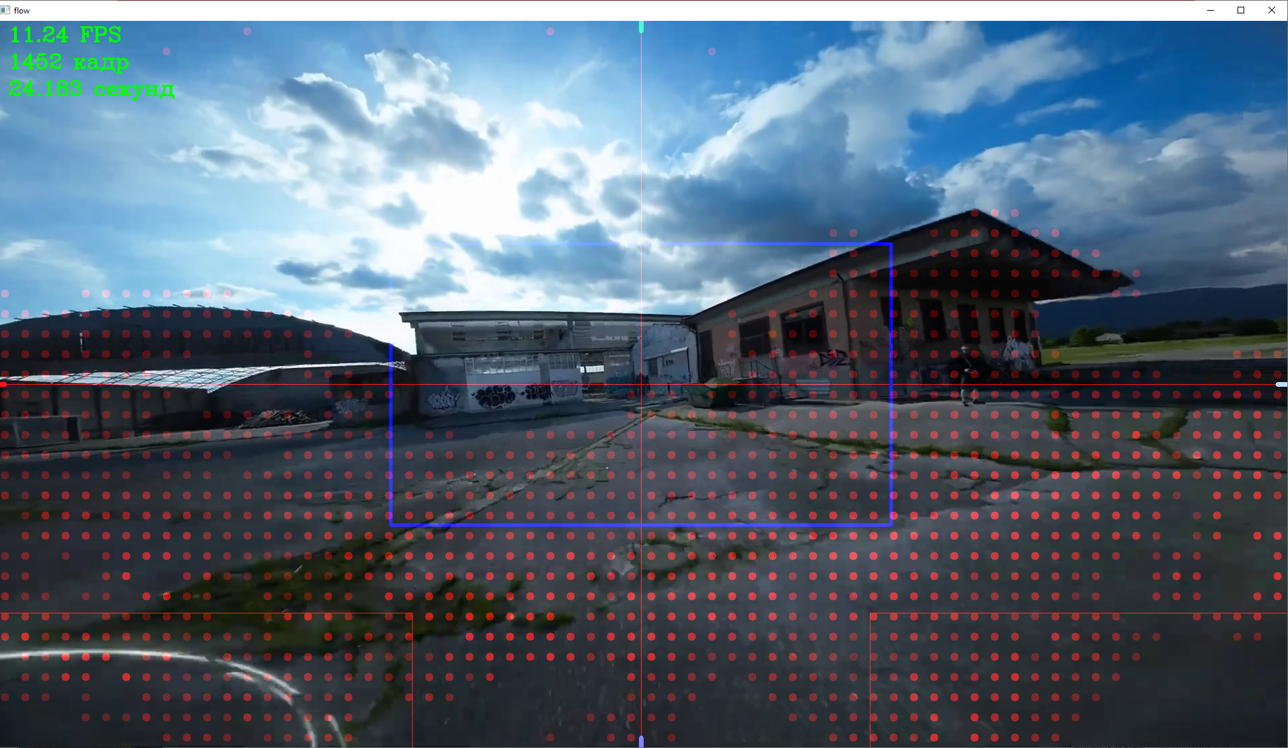
Работа в открытом пространстве, дальнее обнаружение

Slide 13
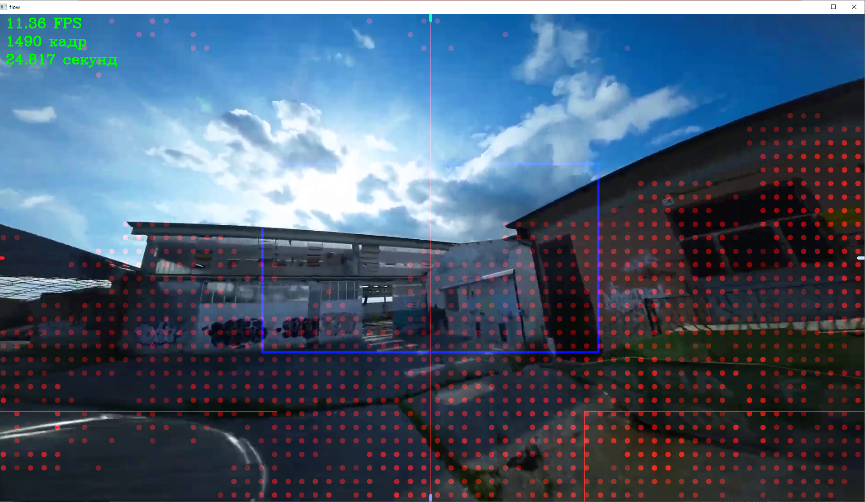
Обнаружение по курсу

Slide 14
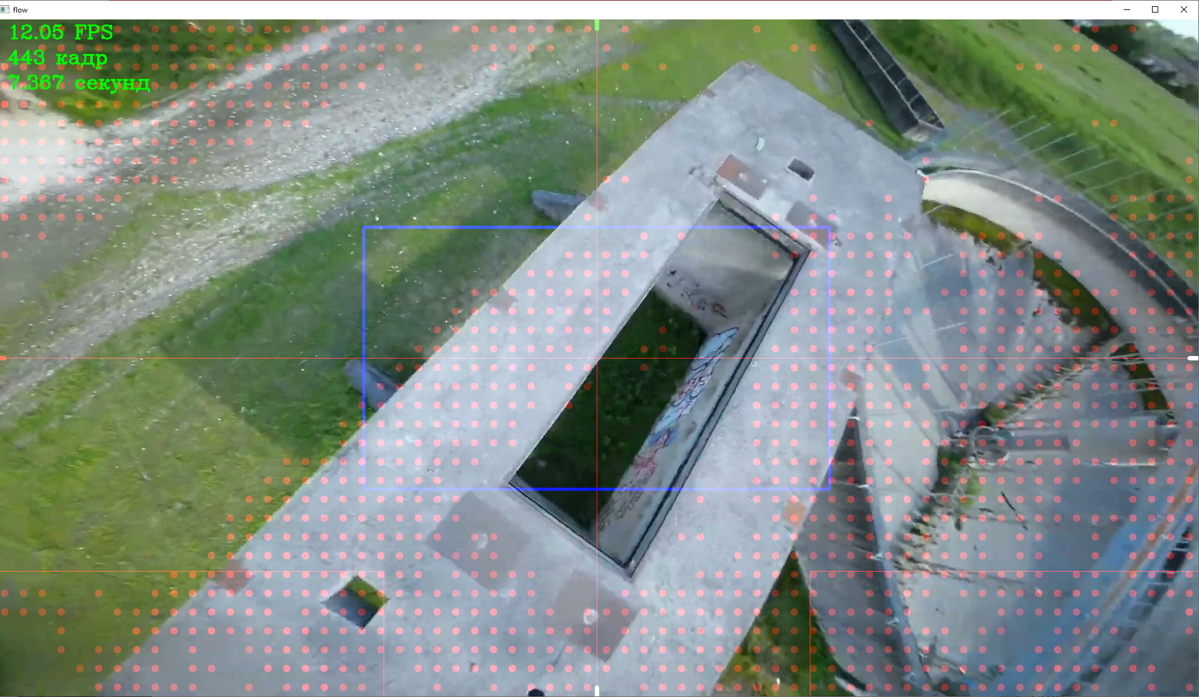
Алгоритм эффективен при маневрировании в узких местах

Slide 15
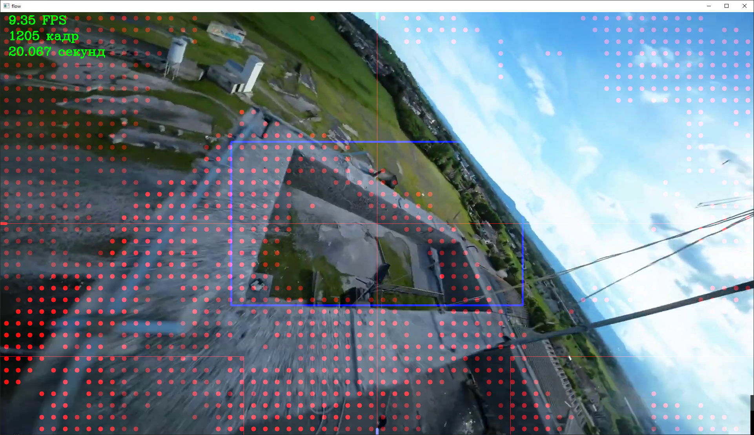
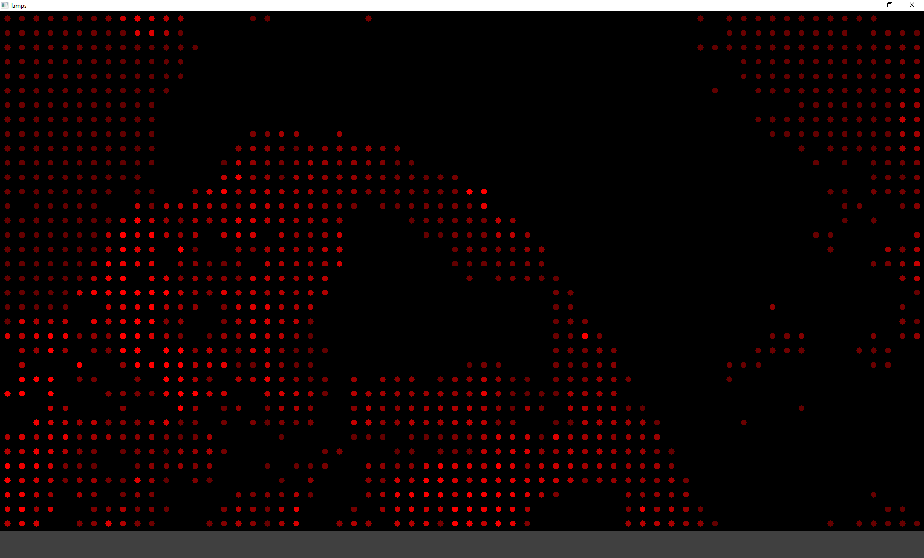
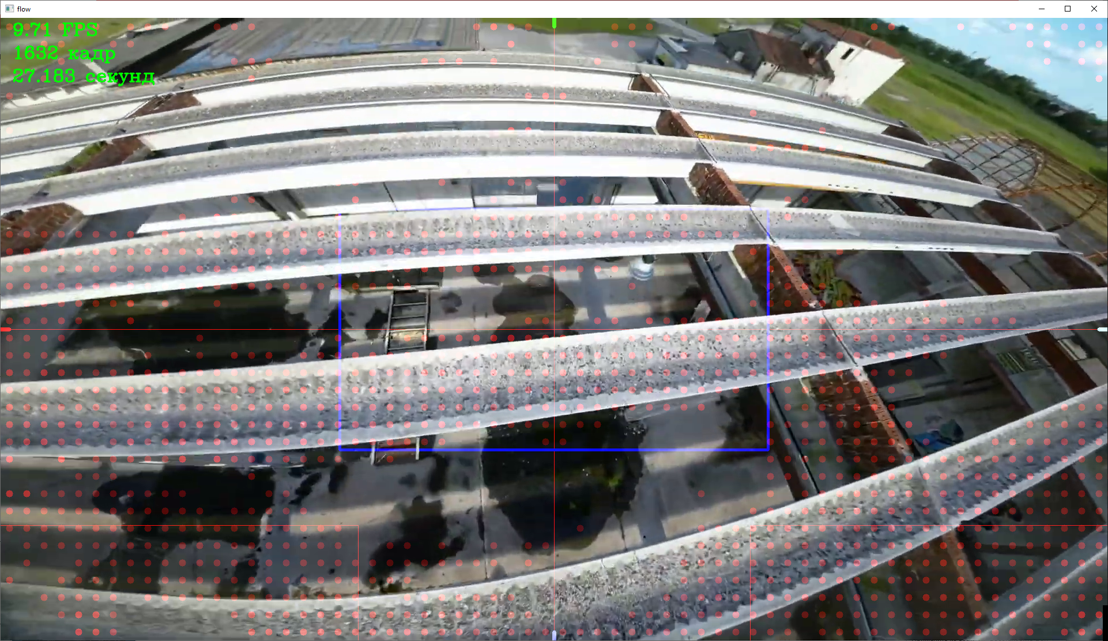
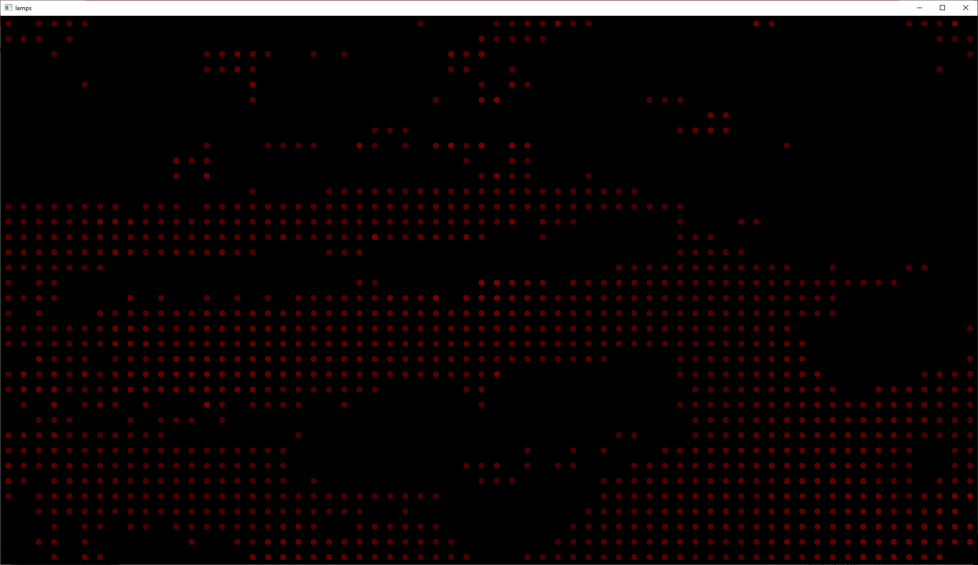
Алгоритм эффективен при маневрировании в узких местах

Slide 16
Устройство
В связи с организационными трудностями и очень низкой скоростью ответов представителя ЦУГАМ и экспертов необходимое оборудование приехало не полностью и за 2 дня до дедлайна. Можем представить только концепцию и повторить список необходимого оборудования. В полёте при изменении скорости квадрокоптер ощутимо качается вокруг поперечной оси, что слепило бы алгоритм. Для борьбы с этим планировалось собрать гиростабилизированный в поперечной оси подвес для массива дальномеров и камеры, используя гироскоп-акселерометр MPU6050 и сервопривод. Вычислителем служил бы Raspberry Pi 3 Model B+, который без костылей поддерживает широкоугольную камеру Raspberry Pi Camera Module 3 120 градусов. Такой угол обзора даёт приемлемое для пилотирования в помещении количество информации, показывает преимущество нашей разработки.

Slide 17
Устройство
Массив дальномеров должен был состоять из:
курсового ультразвукового дальномера RCWL-1605 обеспечивающего обнаружение в пределах 4 метров. Благодаря своей конструкции дальномер способен обнаруживать белые, однотонные, отражающие, прозрачные объекты, объекты типа кусов, которые лазерный дальномер счёл бы шумом, из-за частого попадания в промежутки между ветками,
курсового одноточечного лидара TF-Luna обеспечивающего быстрое точное обнаружение в пределах 8 метров с частотой 100Гц,
Двух модулей лазерного дальномера GY-VL53L0XV2 разнесённых в горизонтальной плоскости на углы 30 и -30 градусов от курса, обеспечивающих обнаружение в пределах 2 метров, защищающих квадрокоптер от столкновений по косательной.
Питание предполагалось обеспечивать от аккумулятора обещанного квадрокоптера преобразователем напряжения DC-DC CC CV XL4015 5А.

Slide 18
Заключение
Предложено решение, способное работать в тёмных помещениях, обнаруживать прозрачные, однотонные, отражающие, белые, не плотные объекты по курсу за счёт массива дальномеров, получая информацию с высокой частотой, а так же десятки раз в секунду получать измерения в сотнях точек в широком комфортном для пилотирования углу обзора.
Измерения с камеры представлены и могут быть отданы полётному контроллеру или переданы оператору в форме двумерного массива «опасных» точек-направлений в поле зрения камеры. Точки могут быть описаны как сеткой координат, так и векторами от центра кадра. Данные можно считать бинарными, как требовалось в ТЗ, либо получать информацию о скорости в процентах и направлении перемещения объектов в каждой точке.
Главное преимущество решения – получение большого количества информации. На кадрах выше угол обзора в 155 градусов, синим прямоугольником обведено то, что мы будем видеть при угле обзора 60 градусов.

